Slide 1

PRVOUKA
Léto v přírodě
Zpracovala: Mgr. Jana Ottová

Slide 2
Název projektu | Moderní škola
Registrační číslo projektu | CZ.1.07/1.4.00/21.3202
Označení klíčové aktivity | VY_32_INOVACE_41_PRV_15
Předmět | PRVOUKA
Téma | Léto v přírodě
Autor | Mgr. Jana Ottová
Anotace | Seznámení s přírodou v létě
Očekávané výstupy | Znát proměny přírody v létě
Jazyk | čeština
Druh učebního materiálu | POWER POINT
Cílová skupina/ročník | žák Speciální ZŠ/1. – 3. ročník
Cíl prezentace | Získání nových informací a prohloubení znalostí žáků
Časová dotace | 20 minut
Vytvořeno (škola, dne) | Speciální základní škola, Česká Kamenice, Jakubské nám. 113, p. o., 25.2.2013

Slide 3
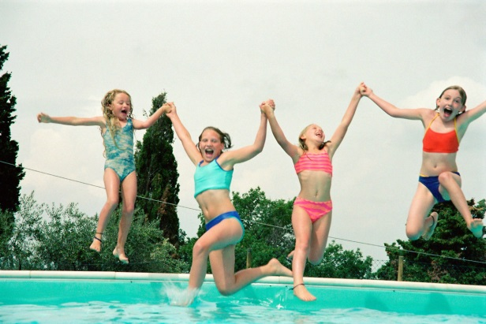
Letní měsíce
červen
červenec
srpen

Slide 4
Počasí v létě
Nejteplejší období v roce
Z tepla bývají bouřky
I když prší, bývá teplo

Slide 5
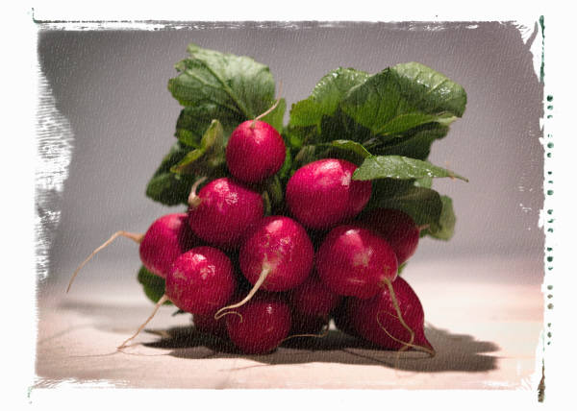
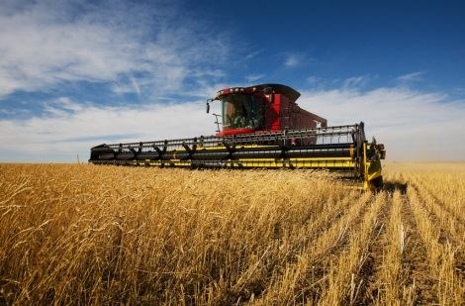
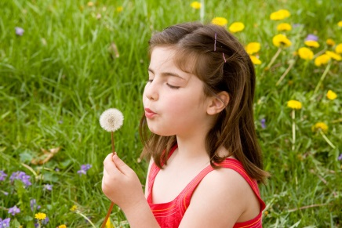
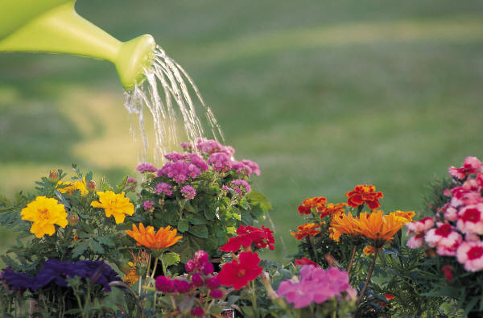
Příroda v létě
Dozrává ovoce a zelenina v zahradách
Dozrává a sklízí se obilí
Kvetou květiny na loukách i v zahradách

Slide 6
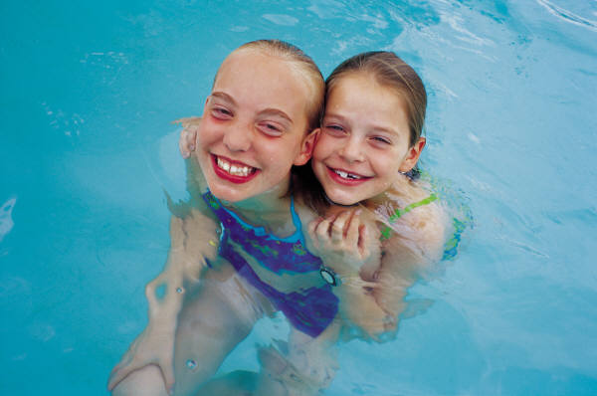


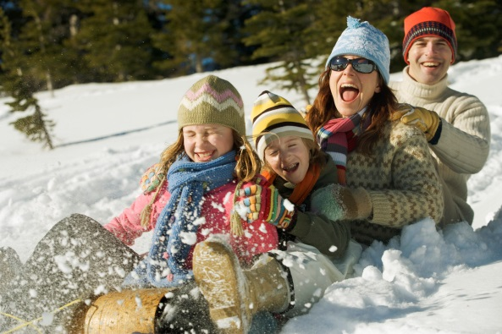
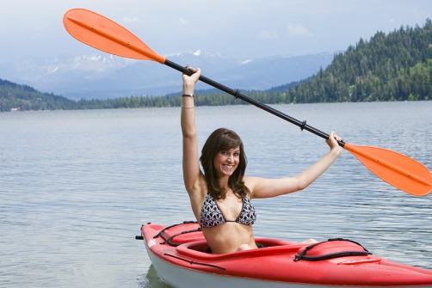
Které z těchto činností nepatří k létu? Škrtni je.

Slide 7
Uhodneš hádanky o létě?
Zahradník a nemá hrábě. Ryje, nikdy nesází, sametový frak jak hrabě, černý jako od sazí.
Když nebe pláče za hřmotu hromů, schová tě líp, než koruny stromů.

Slide 8
POUŽITÉ ZDROJE
Microsoft - http://office.microsoft.com
Materiál je určen pro bezplatné používání pro potřeby výuky a vzdělávání ve všech typech škol a školských zařízení. Jakékoliv další využití podléhá autorskému zákonu. Veškerá vlastní díla autora (fotografie, videa) lze bezplatně dále používat i šířit při uvedení autorova jména."

